Slide 1
English for
International
Communication

Slide 2
實戰篇 Unit 6
「閱讀測驗」
單篇文章攻略

Slide 3
實戰篇 Unit 6
在奠基篇 Unit 7 中我們了解了閱讀測驗的基本題型。現在，我們要針對單篇文章常考的各種文章類型來做說明及練習。

Slide 4
實戰篇 Unit 6
類型 1 | 書信 | 信件 傳真 電子郵件
類型 2 | 廣告 | 各類商品／服務廣告 徵才廣告 傳單
類型 3 | 文件 | 報價單 發票／收據 議程 開會通知 會議記錄 行程表 各類公告

Slide 5
實戰篇 Unit 6
類型 4 | 圖表及表格 | 長條圖 曲線圖 圓餅圖 各類表格
類型 5 | 文章 | 新聞報導 雜誌文章 專題研究或報告
類型 6 | 通訊軟體對話 | 文字簡訊 即時通訊內容 多人互動的線上聊天訊息

Slide 6
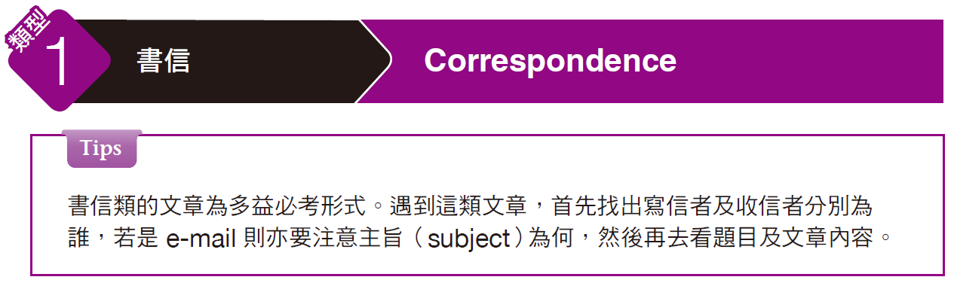
實戰篇 Unit 6

Slide 7
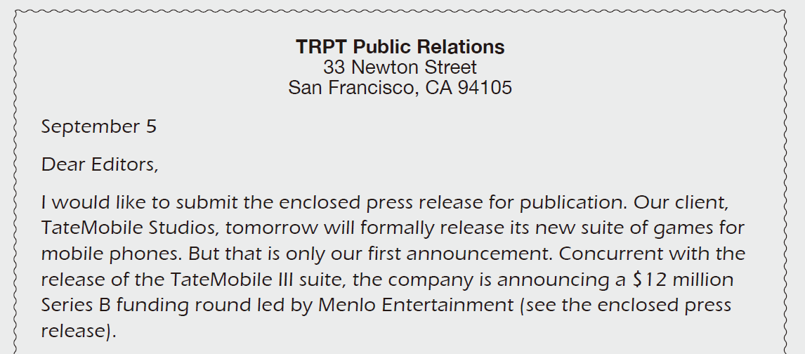
實戰篇 Unit 6
Exercise
Read the following passages and select the best answer for each question.
Questions 1-2 refer to the following letter.

Slide 8
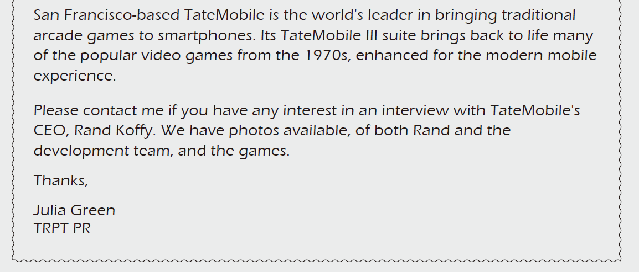
實戰篇 Unit 6

Slide 9
實戰篇 Unit 6
C
B
1. What is Julia Green’s main purpose in writing this letter?
(A) To insert an advertisement in the newspaper
(B) To provide the details of an investment opportunity
(C) To generate publicity for TateMobile Studios
(D) To ask for an interview with TateMobile’s CEO
2. Which of the following is NOT stated about the TateMobile III suite?
(A) It is based on popular games from the 1970s.
(B) The suite has been on sale for several months.
(C) It can be played on mobile phones.
(D) It will be released the following day.

Slide 10
實戰篇 Unit 6
中文翻譯
TRPT公關公司
牛頓街 33 號
舊金山市，加州 94105
9月5日
親愛的編輯：
隨信附上新聞稿供發布之用。我們的客戶 TateMobile Studios 會在明天正式發表他們的新手機電玩，但這只是我們的第一份公告。在 TateMobile III 電玩發表的同一時間，該公司亦同步對外宣布一筆以 Menlo 娛樂公司為首的一千兩百萬美元第二波籌資行動（參見附件新聞稿）。
位於舊金山市的 TateMobile 是全球首屈一指將傳統電玩放進智慧型手機的公司。該公司的 TateMobile III 讓許多一九七○年代廣受歡迎的電玩遊戲起死回生，並依現代手機的使用經驗將遊戲做了加強。
若您想要專訪 TateMobile 的執行長倫德‧科菲先生，請和我聯絡。我們可以提供倫德和研發團隊以及遊戲內容的照片。
謝謝，
茱莉亞‧葛林
TRPT公關

Slide 11
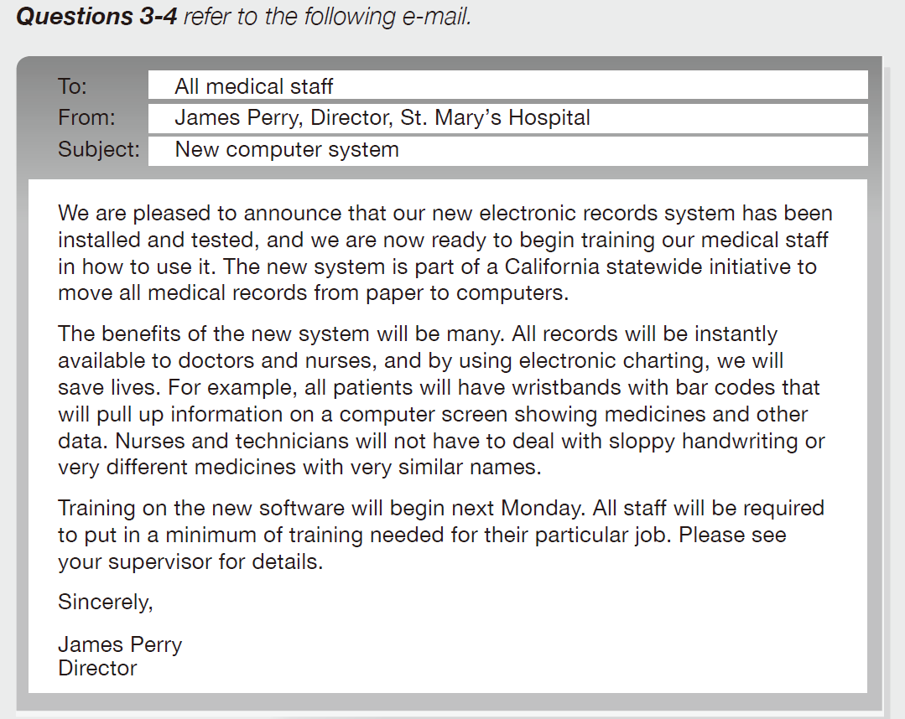
實戰篇 Unit 6
Questions 3-4 refer to the following e-mail.

Slide 12
實戰篇 Unit 6
C
B
3. What is the purpose of the statewide effort?
(A) To reduce sloppy handwriting
(B) To cut the cost of medical records
(C) To make medical records electronic
(D) To make charting more complicated
4. What is NOT mentioned as a benefit of the new system?
(A) Medical records will be more accessible.
(B) Average medical costs will be reduced by ten percent.
(C) Mistakes will not be made because of sloppy handwriting.
(D) Doctors and nurses will be able to save more lives.

Slide 13
實戰篇 Unit 6
中文翻譯
收件者：全體醫療職員
寄件者：詹姆士．派瑞，聖瑪麗醫院總監
主旨：新電腦系統
我們很高興宣布，我們新的電子記錄系統已經裝設完成並經過測試，我們現在已準備好開始訓練我們的醫療職員如何使用這套系統。這套新系統是一套在全加州推行的方案的一部分，旨在將所有書面醫療記錄電子化。
這套新系統的好處很多。所有記錄都能立刻提供給醫生和護士，利用電子製圖的方式，我們將可以挽救性命。舉例來說，所有病患都會配戴附有條碼的腕帶，可以將資訊顯示在電腦螢幕上，包括用藥和其他數據等資訊。護士和技師們不必再面對潦草的筆跡，或藥名極為相似，實際上卻截然不同的藥。
新軟體的訓練將從下週一開始實施。所有職員必須針對其特定工作需求接受最低時數的訓練。請與你的督導詢問細節部分。
謹致，
詹姆士．派瑞
總監

Slide 14
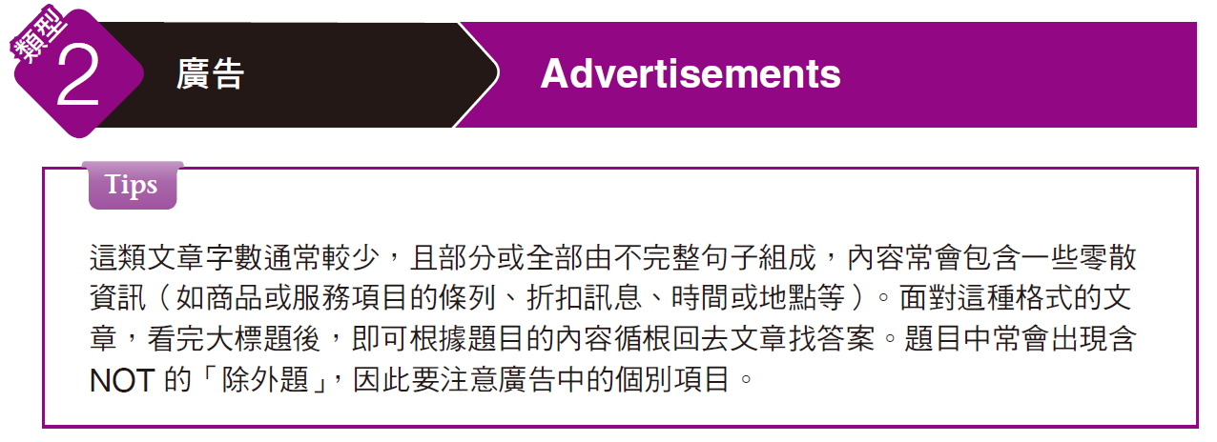
實戰篇 Unit 6

Slide 15
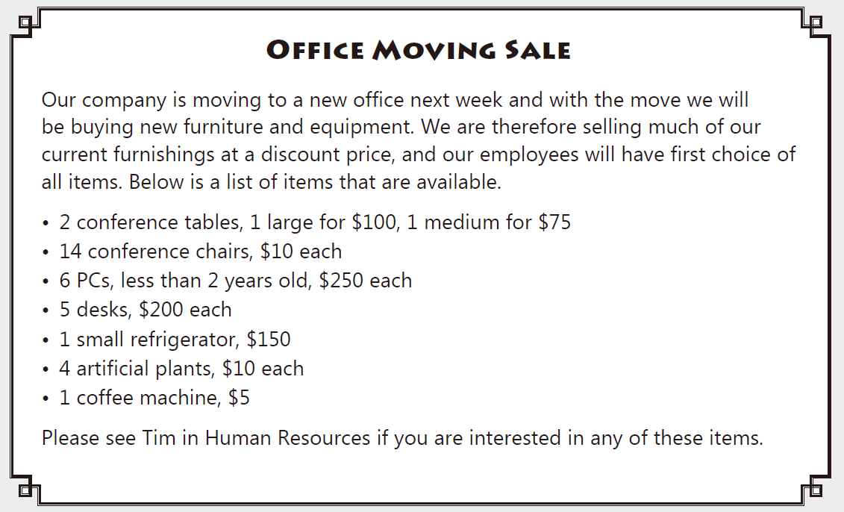
實戰篇 Unit 6
Exercise
Read the following passages and select the best answer for each question.
Questions 1-3 refer to the following advertisement.

Slide 16
實戰篇 Unit 6
C
B
D
1. Who will have the first chance to buy the furniture and equipment?
(A) Only managers of the company
(B) The company’s customers
(C) People working for the company
(D) People outside the company
2. What is the most expensive item on the list?
(A) The large conference table
(B) A PC
(C) A desk
(D) The refrigerator
3. Which of the following is NOT listed for sale?
(A) Kitchen appliances
(B) Office furniture
(C) Artificial potted plants
(D) Exercise equipment

Slide 17
實戰篇 Unit 6
中文翻譯
辦公室搬遷拍賣
我們公司下週將遷往新辦公室，所以我們將會添購新家具及設備。因此，我們大部分的現有家具都要折價出售。我們的員工將享有優先購買權，以下是提供出售的品項。
• 2 張會議桌，大的 100 美元，中的 75 美元
• 14 張會議用椅，每張 10 美元
• 6 台個人電腦，使用不到兩年，每台 250 美元
• 5 張書桌，每張 200 美元
• 1 台小冰箱，150 美元
• 4 株人工植物，每株 10 美元
• 1 台咖啡機，5 美元
若您有興趣購買以上物件，請洽人力資源部的提姆。

Slide 18
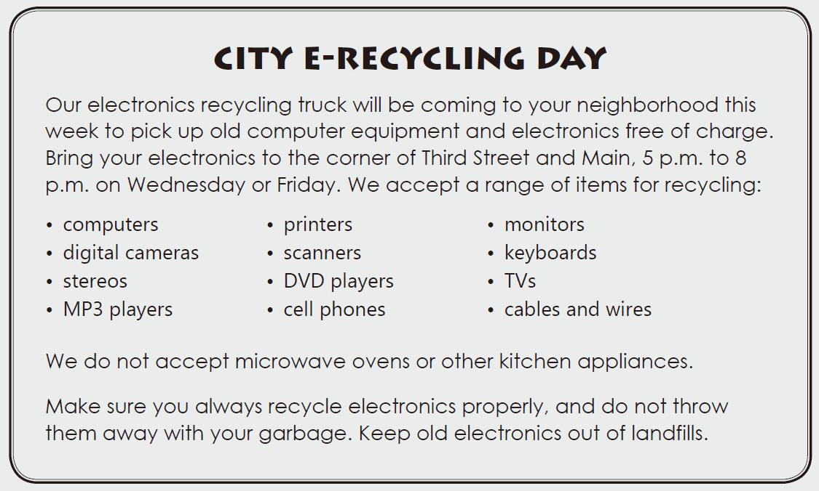
實戰篇 Unit 6
Questions 4-6 refer to the following flyer.

Slide 19
實戰篇 Unit 6
A
C
B
4. What are the people issuing the flyer proposing to do?
(A) Take away old devices
(B) Sell used devices
(C) Add to garbage piles
(D) Buy old appliances
5. Which of the following cannot be brought to the truck?
(A) An old TV
(B) An old cell phone
(C) A refrigerator
(D) A broken-down printer
6. What does the flyer ask people NOT to do?
(A) Bring old MP3 players for recycling
(B) Add electronics to their garbage
(C) Sell their microwave ovens
(D) Recycle old cables and wires

Slide 20
實戰篇 Unit 6
中文翻譯
城市電器回收日
我們的電器回收卡車本週將會來到您的街坊，免費收拾舊電腦設備及電子產品。星期三或星期五下午五點到八點之間，請帶著您的電子產品至第三街和緬因街的交會處。我們接受的回收項目種類包括：
• 電腦 • 印表機 • 顯示器
• 數位相機 • 掃瞄機 • 鍵盤
• 音響 • DVD 播放器 • 電視
• MP3 播放器 • 手機 • 電纜線及電線
我們不收微波爐或其他廚房電器。
務必妥善回收電器用品，別和您的垃圾一起丟棄。別讓舊電器進入垃圾掩埋場。

Slide 21
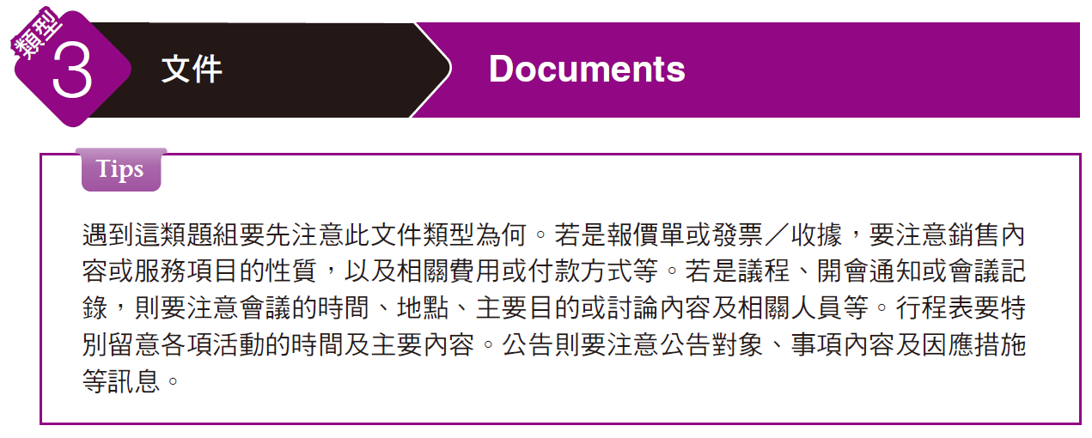
實戰篇 Unit 6

Slide 22
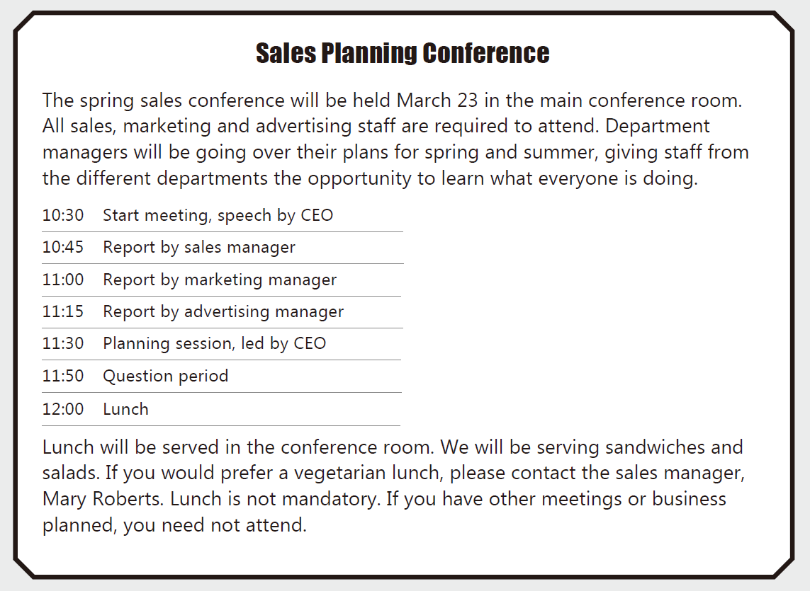
實戰篇 Unit 6
Exercise
Read the following passages and select the best answer for each question.
Questions 1-2 refer to the following meeting agenda.

Slide 23
實戰篇 Unit 6
B
B
1. What is the main purpose of the meeting?
(A) To better understand the company’s finances
(B) To learn what other coworkers are doing
(C) To see what the company did in previous years
(D) To plan the production of new products
2. How much time will each manager be given to report?
(A) 10 minutes
(B) 15 minutes
(C) 20 minutes
(D) Half an hour

Slide 24
實戰篇 Unit 6
中文翻譯
春季銷售計畫會議
春季銷售會議將在三月二十三日於大會議室舉行。所有銷售、行銷以及廣告部門的員工均必須參加。部門經理將介紹他們擬定的春季及夏季銷售計畫，以便讓不同部門的員工有機會知道大家的工作現況。
10:30 會議開始，執行長致詞
10:45 銷售經理報告
11:00 行銷經理報告
11:15 廣告經理報告
11:30 計畫時間，由執行長主持
11:50 提問時間
12:00 午餐
午餐將在會議室中舉行。我們將提供三明治及沙拉。若您想吃素，請洽銷售經理瑪麗‧羅勃茲。午餐為非強制性質，若您事先安排了其他會議或公事，可以不必參加。

Slide 25
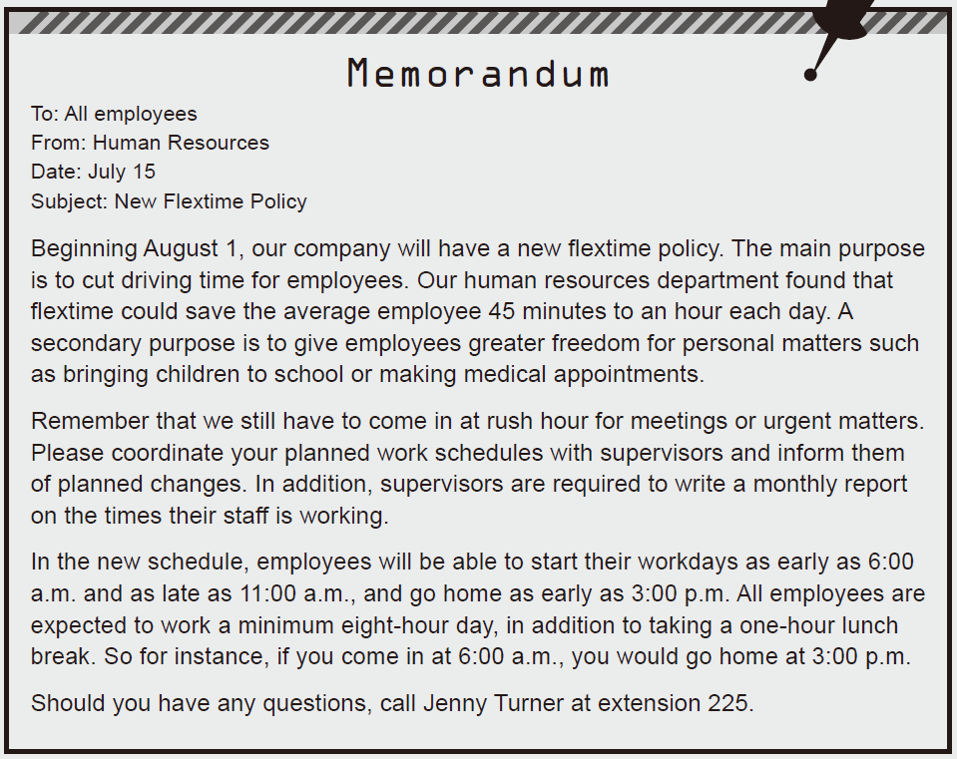
實戰篇 Unit 6
Questions 3-4 refer to the following memorandum.

Slide 26
實戰篇 Unit 6
C
B
3. What is the company’s main reason for the new policy?
(A) To make employees work harder
(B) To attract new employees
(C) So employees can spend less time driving
(D) To get employees to move closer to the office
4. What will everyone in the company have to do?
(A) Write monthly reports on the time they spent working
(B) Tell their bosses what hours they plan to work
(C) Get their supervisors’ permission to leave early
(D) Avoid working when there are urgent matters

Slide 27

實戰篇 Unit 6
中文翻譯
公告
受文者：全體員工
發文者：人資部
日期：7月15日
主旨：新彈性上班政策
從八月一日起，本公司將實施新的彈性上班政策，主要目的是為了節省員工開車上班的時間。公司的人力資源部門發現，彈性上班平均每天可以為員工節省四十五分鐘到一個小時的時間。實施彈性上班的第二個目的是讓員工有更多自由的時間處理私人事務，例如送孩子上學或預約醫院看診時間。
記住，如果需要開會或遇到緊急事件，我們仍舊必須在交通尖峰時刻前來辦公室上班。請與您的主管協調您計畫的工作時程，並通知他們您的變更計畫。除此之外，主管必須針對員工的工作時數撰寫一份月報表。
根據新的工作時間表，員工最早可以從上午六點，最晚十一點開始工作，並最早在下午三點鐘就下班回家。所有員工預計每天將工作至少八個小時，另外並享有一個小時的午休時間。舉例來說，如果您六點前來上班，您就可以在下午三點下班回家。
若有任何問題，請與分機 225 的珍妮‧透納聯絡。

Slide 28
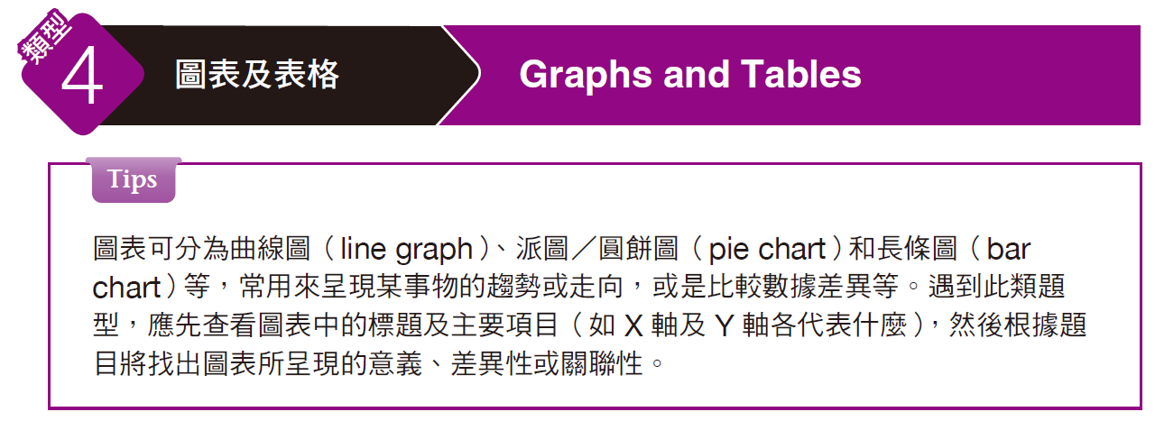
實戰篇 Unit 6

Slide 29
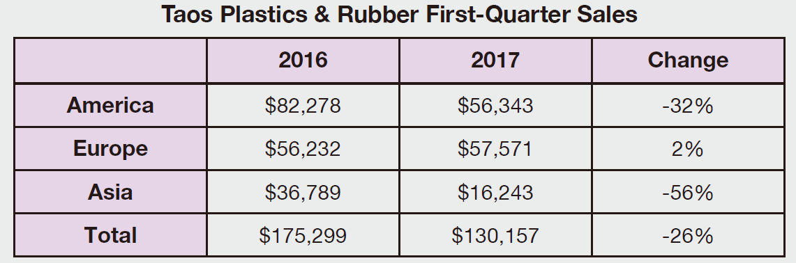
實戰篇 Unit 6
Exercise
Study the following graphs and tables and select the best answer for each question.
Questions 1-2 refer to the following table.

Slide 30
實戰篇 Unit 6
C
B
1. Which of the following experienced the smallest change in the first-quarter sales?
(A) Asia
(B) America
(C) Europe
(D) Total
2. What can be inferred from the table?
(A) There was a lower price for plastics and rubber.
(B) People were less willing to buy plastics and rubber.
(C) The cost of plastics and rubber went up a lot.
(D) The first-quarter sales have seen a significant gain from last year.

Slide 31
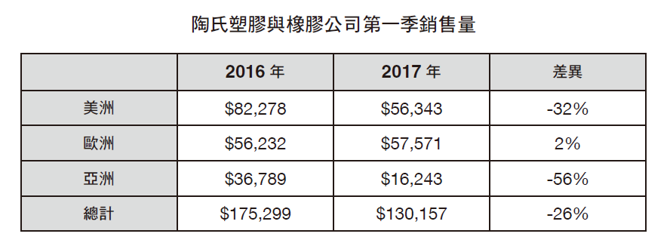
實戰篇 Unit 6
中文翻譯

Slide 32
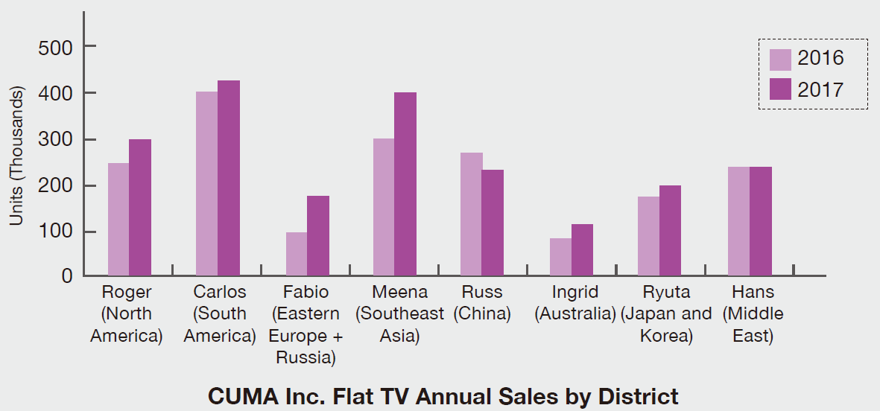
實戰篇 Unit 6
Questions 3-5 refer to the following graph.

Slide 33
實戰篇 Unit 6
C
D
B
3. What type of industry is the company in?
(A) Contracting
(B) Consulting
(C) Electronics
(D) Publishing
4. Compared to last year, which area has shown a decline in sales?
(A) North America
(B) Southeast Asia
(C) Australia
(D) China
5. Who had the fewest products sold in 2016?
(A) Fabio
(B) Ingrid
(C) Ryuta
(D) Hans

Slide 34
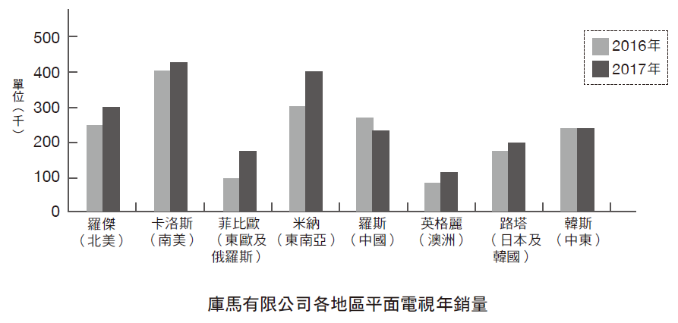
實戰篇 Unit 6
中文翻譯

Slide 35
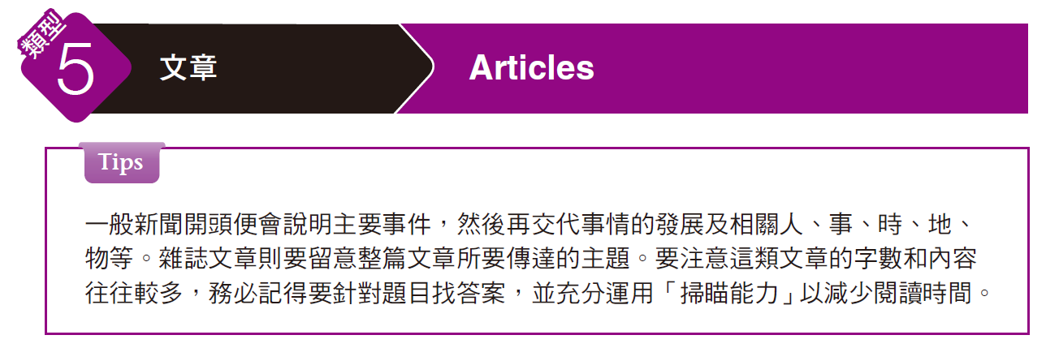
實戰篇 Unit 6

Slide 36
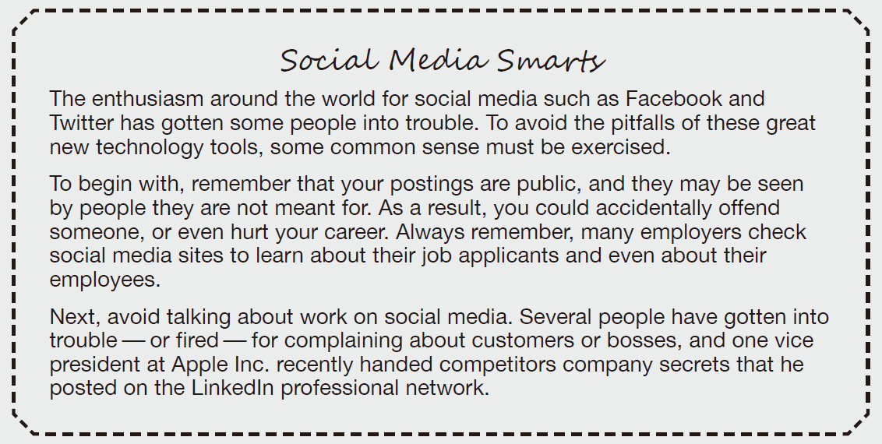
實戰篇 Unit 6
Exercise
Read the following passages and select the best answer for each question.
Questions 1-3 refer to the following magazine article.

Slide 37
實戰篇 Unit 6
B
A
B
1. What is the article mainly about?
(A) Advancing your career with social media
(B) Using social media wisely and carefully
(C) Learning about potential employees with social media
(D) Business executives who lost their jobs through social media
2. Why might an employer check social media sites?
(A) To know their job candidates or staff
(B) To see who is wasting company time
(C) To promote their products
(D) To train their employees
3. The word “pitfall” in paragraph 1, line 2 is closest in meaning to
(A) decline
(B) trap
(C) trade
(D) discontent

Slide 38
實戰篇 Unit 6
中文翻譯
聰明使用社群媒體
全球對於臉書和推特這類社群媒體的狂熱，已經讓有些人惹禍上身。為了避免掉進這類偉大新科技工具的陷阱，您必須運用一些常識。
首先，記住您張貼的內容是公開訊息，這些內容可能會被不該看到的人看見。因此，您可能會不小心冒犯到某人，甚至對您的職業生涯造成傷害。永遠牢記，很多雇主會查看社群媒體網站來取得關於應徵者甚至員工的訊息。
其次，避免在社群媒體上談論工作的事。有些人因為抱怨客戶或老闆而惹禍上身，或遭到開除。一名蘋果電腦的副總最近就將公司機密送給了競爭對手，因為他將機密張貼在一個叫做LinkedIn 的專業人士人脈網上。

Slide 39
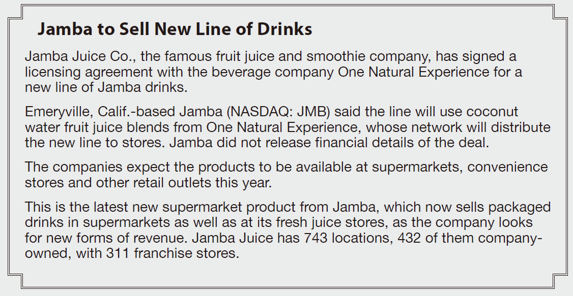
實戰篇 Unit 6
Questions 4-6 refer to the following news article.

Slide 40
實戰篇 Unit 6
C
B
D
4. What will be different about the new line of drinks?
(A) It will be available in supermarkets.
(B) It will taste better.
(C) It will use coconut juice from One Natural Experience.
(D) It will be sold only in Jamba stores.
5. How will the new products get to stores?
(A) Jamba did not disclose details.
(B) One Natural Experience will bring them to stores.
(C) Jamba will use its own distribution network.
(D) Stores will pick up the products themselves.
6. Which of the following is NOT indicated in the article?
(A) Both companies make juices.
(B) Jamba Juice is based in a town in California.
(C) Consumers will be able to buy the new drinks this year.
(D) Jamba Juice owns all of its fresh juice stores.

Slide 41
實戰篇 Unit 6
中文翻譯
簡巴公司販售新飲料產品
知名的果汁及冰沙公司「簡巴果汁公司」，與「大自然經驗」飲料公司簽訂授權合約，推出簡巴公司的新飲料產品。
總部位在加州愛茉谷的簡巴公司（納斯達克股票代號：JMB）表示，該產品將採用「大自然經驗」調配的椰子水果汁，「大自然經驗」的經銷網絡將負責將新產品鋪貨至店面。簡巴並未公布該份協議的詳細金額。
公司預計該項產品今年將可以在超市、便利商店以及其他零售通路販售。
這是簡巴在超級市場中推出的最新產品。該公司為尋求新的營收來源，現在開始在超級市場以及該公司的新鮮果汁店中販售包裝飲料。簡巴果汁共設有 743 個據點，其中 432 個屬於直營店，311 個為加盟店。

Slide 42
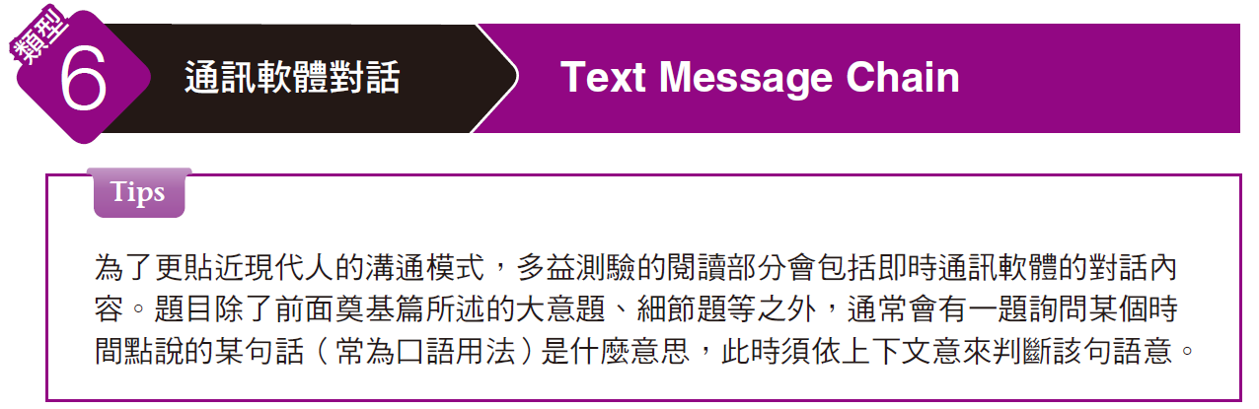
實戰篇 Unit 6

Slide 43
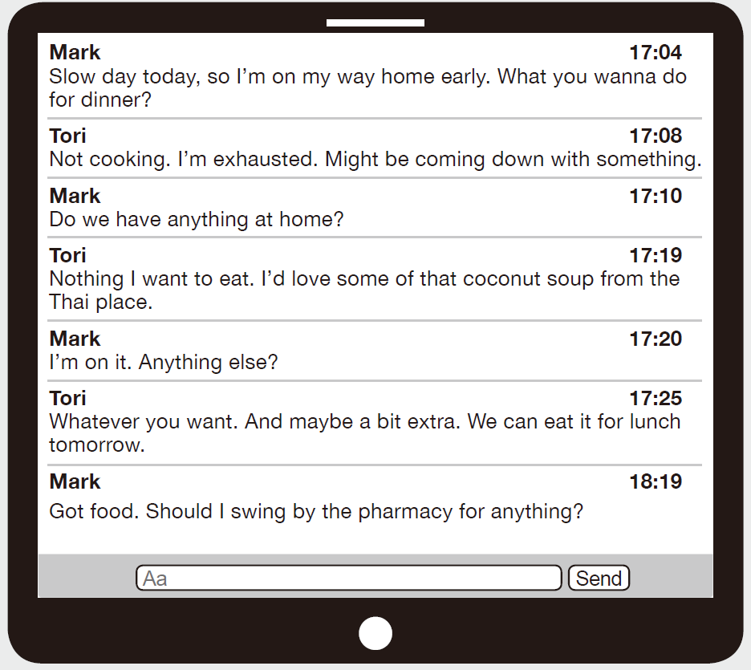
實戰篇 Unit 6
Exercise
Read the following passages and select the best answer for each question.
Questions 1-2 refer to the following text message chain.

Slide 44
實戰篇 Unit 6
D
B
1. Why is Mark on his way home?
(A) Because he quit his job.
(B) Because he’s tired.
(C) Because he was late.
(D) Because it wasn’t a busy day at work.
2. At 17:20, what does Mark mean when he writes, “I’m on it”?
(A) That he’ll cook dinner for them.
(B) That he will pick up the food she wants.
(C) That he is already at the restaurant.
(D) That he already knew what she would say.

Slide 45
實戰篇 Unit 6
中文翻譯
馬克 17:04
今天沒太多事，所以我提早回家。
妳晚餐想煮什麼？
托蕾 17:08
今天不煮。我累壞了。好像生病了。
馬克 17:10
家裡有什麼吃的嗎？
托蕾 17:19
沒有我想吃的。我想喝點那家泰式餐廳
的椰子湯。
馬克 17:20
我馬上去買。還要吃什麼嗎？
托蕾 17:25
你要吃什麼就買什麼。也許再多買一點。
我們明天午餐可以吃。
馬克 18:19
食物買好了。要我順便去藥房買什麼東西嗎？

Slide 46
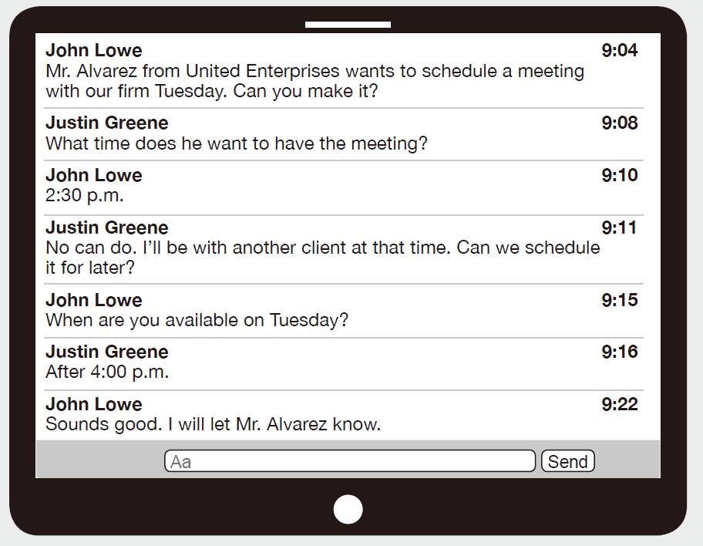
實戰篇 Unit 6
Questions 3-4 refer to the following text message chain.

Slide 47
實戰篇 Unit 6
B
A
3. What does Mr. Greene ask Mr. Lowe to do about the meeting?
(A) Change the day of the meeting to later in the week
(B) Change the time of the meeting to after 4:00 p.m.
(C) Have the meeting without him
(D) Cancel the meeting altogether
4. At 9:11, what does Justin Greene mean when he writes, “No can do”?
(A) He is unable to do it.
(B) He did not understand the message.
(C) He has no meeting at that time.
(D) He doesn’t want to meet anyone at that time.

Slide 48
實戰篇 Unit 6
中文翻譯
約翰‧洛威 9:04
聯合企業的阿瓦雷茲先生想要安排在星期二
和我們開會。你可以到場嗎？
賈斯汀‧格林 9:08
他想要什麼時候開會？
約翰‧洛威 9:10
下午兩點半。
賈斯汀‧格林 9:11
我沒辦法。我那個時候會和另一位客戶在一起。
我們可以約晚一點嗎？
約翰‧洛威 9:15
你星期二何時有空？
賈斯汀‧格林 9:16
下午四點以後。
約翰‧洛威 9:22
聽起來不錯。我會讓阿瓦雷茲先生知道。

Slide 49
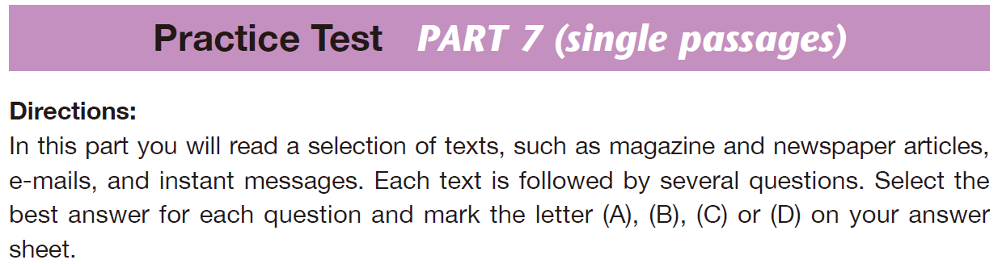
實戰篇 Unit 6

Slide 50
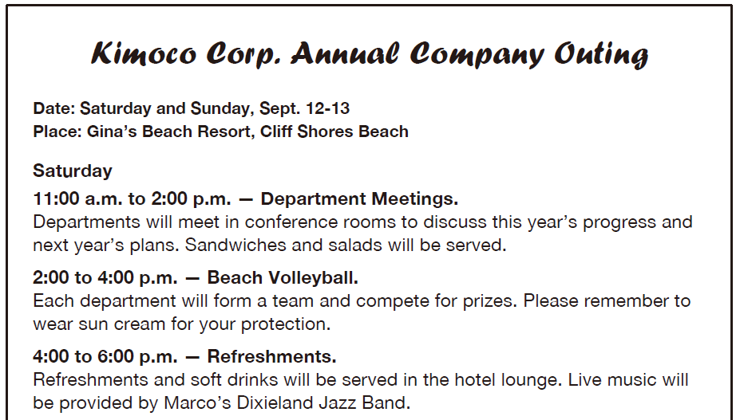
實戰篇 Unit 6
Questions 1-3 refer to the following schedule.

Slide 51
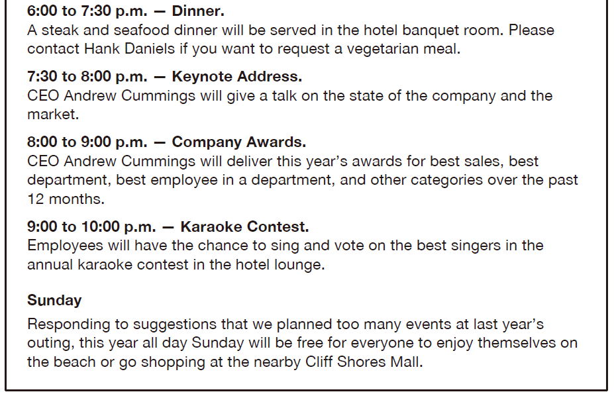
實戰篇 Unit 6

Slide 52
實戰篇 Unit 6
B
D
A
1. When will people discuss the company’s progress and future plans?
(A) 10:00 a.m. to 12 noon
(B) 11:00 a.m. to 2:00 p.m.
(C) 4:00 to 6:00 p.m.
(D) 8:00 to 9:00 p.m.
2. What two competitions will be held on Saturday?
(A) Best sales and best performance
(B) Best department and best employee in a department
(C) The state of the company and the state of the market
(D) Karaoke and volleyball
3. What will be discussed after dinner?
(A) How the company is doing
(B) How to best give out awards
(C) Awards for best volleyball performance
(D) The past year’s achievements and the next year’s plans

Slide 53
實戰篇 Unit 6
中文翻譯
Kimoco
公司年度旅遊
日期：9月12日至13日，星期六及星期天
地點：吉娜海灘度假村，克里夫灣畔海岸
星期六
上午 11:00 至下午 2:00 — 部門會議。
各部門將在會議室中開會，討論今年度的進展與明年度的計畫。現場將備有三明治及沙拉。
下午 2:00 至 4:00 — 海灘排球。
各部門將自成一隊競爭獎品。請記得擦防曬乳保護自己。
下午 4:00 至 6:00 — 點心。
飯店交誼廳將招待點心及非酒精飲料，並由馬可迪克西蘭爵士樂團提供現場演奏。

Slide 54
實戰篇 Unit 6
下午 6:00 至 7:30 — 晚餐。
飯店宴會廳將招待牛排及海鮮晚餐。若您需要素食餐，請聯絡漢克‧丹尼爾。
下午 7:30 至 8:00 — 專題演講。
執行長安德魯‧康明斯將會針對公司以及市場現況發表談話。
下午 8:00 至 9:00 — 公司頒獎。
執行長安德魯‧康明斯將頒發今年度最佳銷售員獎、最佳部門獎、最佳部門員工獎、以及其他針對過去十二個月來表現的獎項。
下午 9:00 至 10:00 — 卡拉 OK 競賽。
員工將有機會在飯店交誼廳舉行的卡拉 OK 比賽中唱歌，並投票選出今年度的最佳歌手。
星期日
為回應有關去年度員工旅遊，公司計畫了太多活動的建議，今年的員工旅遊，星期天一整天員工將可以自行前往海灘享受，或前往附近的克里夫灣畔海岸購物中心購物。

Slide 55
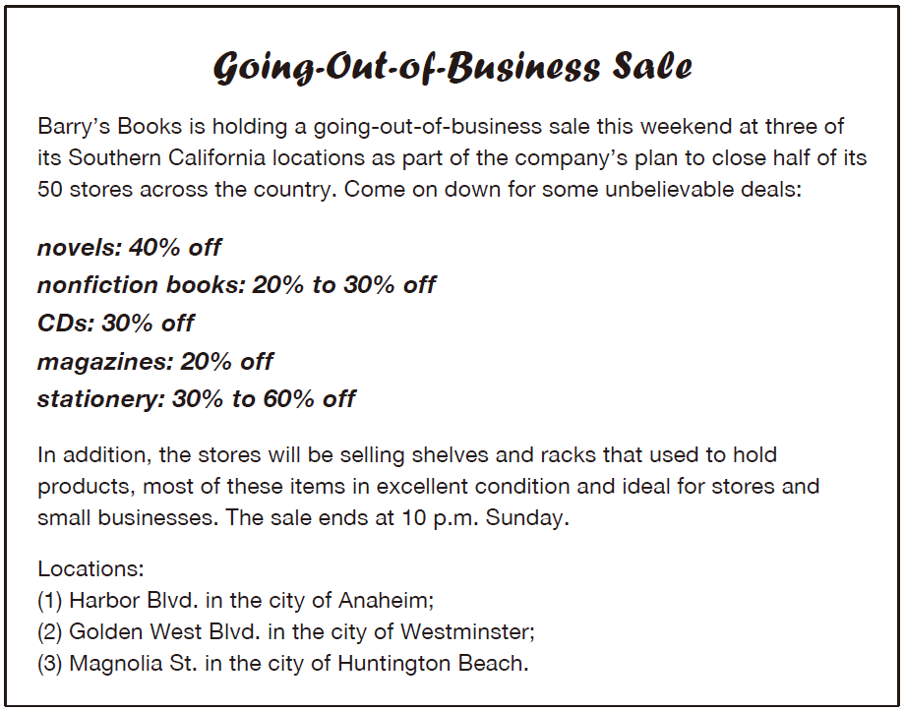
實戰篇 Unit 6
Questions 4-5 refer to the following flyer.

Slide 56
實戰篇 Unit 6
C
D
4. How many stores does Barry’s Books plan to close?
(A) 3
(B) 10
(C) 25
(D) 50
5. Which of the following is NOT listed for this going-out-of-business sale?
(A) Novels
(B) Magazines
(C) Stationery
(D) DVDs

Slide 57
實戰篇 Unit 6
中文翻譯
結束營業拍賣會
巴瑞書店即將在本週末，於巴瑞書店位於南加州的三處據點舉辦結束營業拍賣會。該公司計畫關閉其全國五十家分店中的半數，此次拍賣會則為該項計畫中的一部分內容。讓人難以置信的價格正等著您：
小說：六折
非小說類書籍：七折至八折
CD：七折
雜誌：八折
文具：四折至七折
此外，書店也將出售用來擺放商品的書架和貨架，這類貨品絕大多數的狀況均十分優異，適合店鋪和小企業使用。拍賣會將於週日晚間十點結束。
地點：
(1) 安納罕市，港口大道；
(2) 西敏寺市，金色西岸大道；
(3) 杭庭頓海灘市，木蘭街。

Slide 58
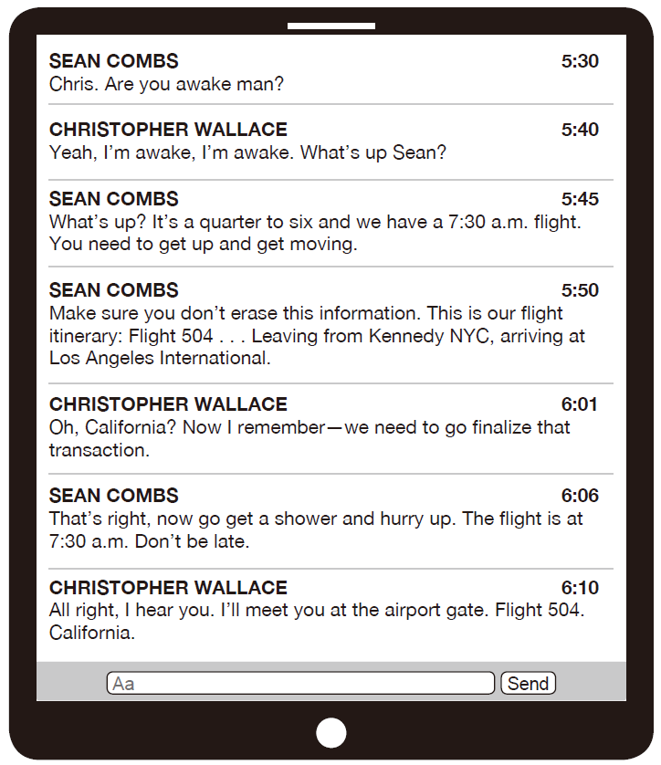
實戰篇 Unit 6
Questions 6-7 refer to the following text message chain.

Slide 59
實戰篇 Unit 6
A
D
6. What are the two men discussing via text?
(A) They are discussing a business trip they are about to embark upon.
(B) They are making vacation plans to travel to Los Angeles.
(C) They are discussing starting a business in California.
(D) They are arguing about whether or not they can make the flight in time.
7. Which of the following is NOT listed for this going-out-of-business sale?
(A) Novels
(B) Magazines
(C) Stationery
(D) DVDs

Slide 60
實戰篇 Unit 6
中文翻譯
西恩‧庫姆斯 5:30
克里斯。老兄你醒了嗎？
克里斯多福‧華勒斯 5:40
對啊，我醒了，我醒了。有什麼事，西恩？
西恩‧庫姆斯 5:45
什麼事？已經五點四十五分了，我們的班機是七點半。你需要起床開始準備了。
西恩‧庫姆斯 5:50
千萬不要刪掉這則訊息。這是我們的航班行程：504號班機……從紐約甘迺迪機場出發，在洛杉磯國際機場降落。
克里斯多福‧華勒斯 6:01
噢，加州嗎？現在我記起來了—我們需要去完成那筆交易。
西恩‧庫姆斯 6:06
沒錯，現在去沖個澡然後快一點。班機在早上七點半起飛。別遲到了。
克里斯多福‧華勒斯 6:10
好啦，我知道了。我會在機場登機門跟你碰頭。504號班機。加州。
• finalize (v.) 完成 • transaction (n.) 交易

Slide 61
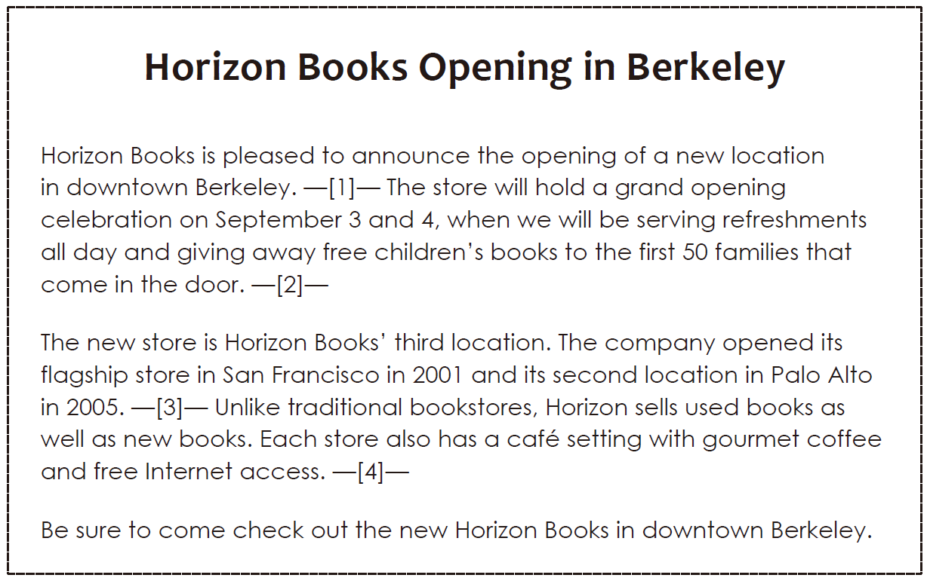
實戰篇 Unit 6
Questions 8-10 refer to the following notice.

Slide 62
實戰篇 Unit 6
A
D
C
8. Aside from the new store, how many locations does Horizon Books have?
(A) Two
(B) Three
(C) Four
(D) Fifty
9. In what way is Horizon different from normal bookstores?
(A) It opens early.
(B) It is open late.
(C) It sells books online.
(D) It sells used books.
10. In which of the following positions marked [1], [2], [3], and [4] does the following sentence best belong? “Horizon has created a new kind of bookstore.”
(A) [1]
(B) [2]
(C) [3]
(D) [4]

Slide 63
實戰篇 Unit 6
中文翻譯
地平線圖書公司柏克萊店開幕
地平線圖書公司很高興地宣布在柏克萊市中心的一個新地點開設新店。這家書店將在九月三日和四日舉行一場盛大的開幕慶祝會，屆時我們將全天候為您提供點心，並且將免費贈送童書給前五十個前來光顧書店的家庭。
這家新書店是地平線圖書公司的第三家分店。該公司二○○一年在舊金山開設了旗艦店，二○○五年則在帕拉奧圖開設了第二家分店。地平線圖書公司創造了一種新類型的書店。它不像傳統的書店，它既賣二手書也賣新書。每家書店都設有咖啡廳，提供極品咖啡以及免費使用網際網路的服務。
一定要來看看在柏克萊市中心新開幕的地平線書店。
• flagship store 旗艦店 • gourmet (n.) 美食家

Slide 64
實戰篇 Unit 6
「閱讀測驗」
單篇文章攻略
-The End-

